Slide 1
РІДКІСНІ ТА ЗНИКАЮЧІ ВИДИ РОСЛИН І ТВАРИН
Підготувала учениця 11-ВГ класу
Чугунова Ірина

Slide 2
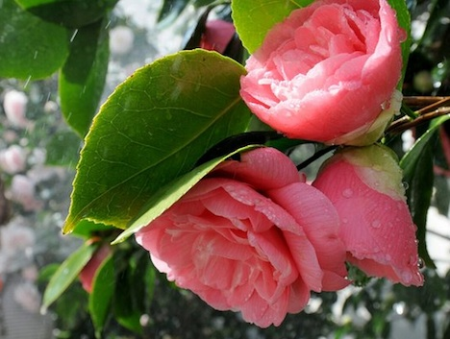
Міддлеміст червоний
Тільки уяви собі, міддлеміст червоний — найрідкісніша квітка на Землі. Нині вона росте лише в двох місцях планети — у Новій Зеландії та Великобританії. Має рожеве забарвлення і цвіте лише два тижні в рік.

Slide 3
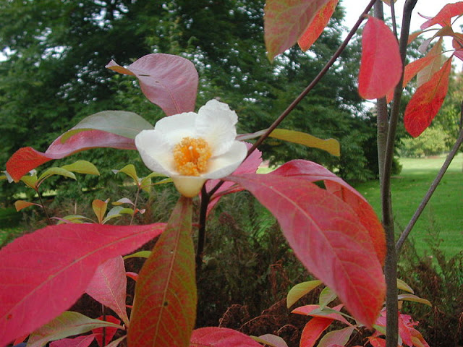
Дерево Франкліна
Невеличке деревце з білосніжними квітами і яскраво-червоним листям восени. Батьківщиною рослини вважають долину річки Альтамахи у Джорджії. Проте, на жаль, з ХІХ ст. у дикій природі квітки вже не існує. Насолоджуватись її красою ми можемо лише завдяки зусиллям родини Бартрам — завзятим садоводам, які вирощували квітку ще до її зникнення.

Slide 4
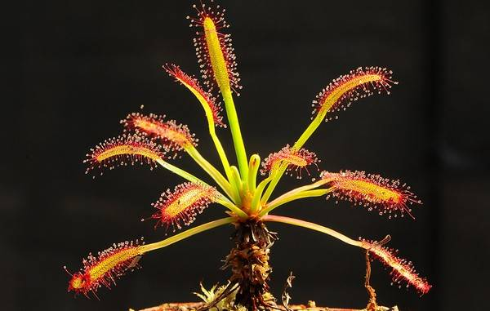
Росянка капська
Ця рідкісна квітка родом з Південної Африки — справжнісінький хижак! Гадаєш, це роса прикрашає суцвіття? А от і ні! Рослина виділяє рідину, яка приваблює і водночас паралізує комах, як тільки ті сядуть на липкий смертоносний листок. У відповідь на подразнення листок згортається і протягом кількох днів перетравлює здобич, а потім розпрямляється, як ні в чому не бувало. Цікаво, що хитре листя рослини не згортається від випадкового потрапляння на нього води, або гілочки, і реагує лише на органічну їжу.

Slide 5
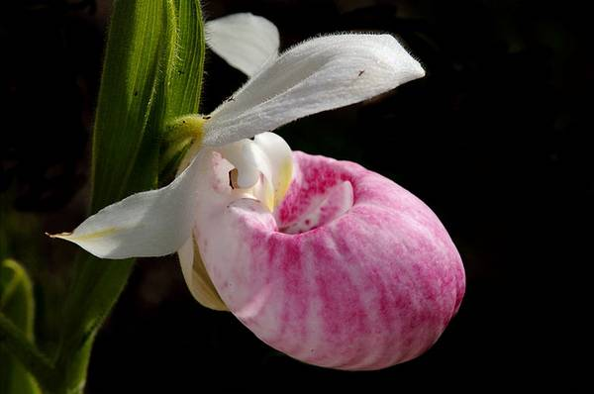
Венерин черевичок
Квітка богині кохання та краси росте на Південному Сході Азії. Таку цікаву назву рослина отримала не випадково.Незвичайна кишеня квітки нагадує черевичок — «любовну пастку», куди потрапляють комахи. А вибираються вони звідти, добряче вимазавшись пилком, після чого летять далі запилювати квіти.

Slide 6
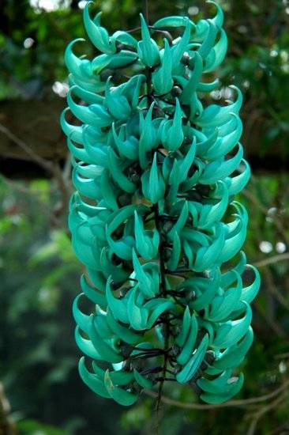
Нефритова квітка
Рослина кольору морської хвилі родом з Гаваїв. Зустріти її можна лише в області Waipio. Гавайці дуже люблять створювати з суцвіть Нефритової квітки гірлянду на шиї гостей острову. Ще б пак, адже це одна з найкрасивіших тропічних ліансімейства бобових.

Slide 7
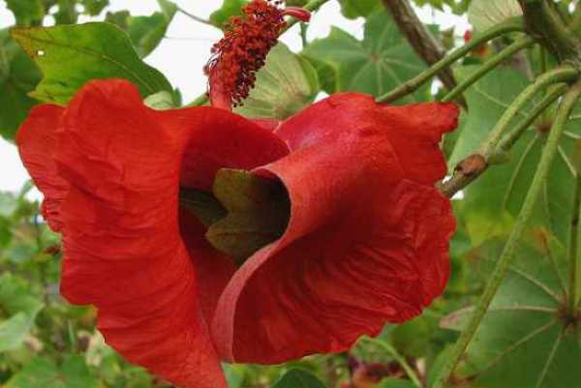
Кокі
Вперше рідкісне дерево виявили на Гаваях у 1860 році, а вже в 1950-му Кокі вважали зниклим видом. Радості вчених не було меж, коли в 1970 році вони знайшли ще один екземпляр незвичайної квітки. Та вже в 1978 деревце згоріло.
На щастя, одну з гілок Кокі вдалося врятувати та виростити з неї 23 дерева, які нині радують гавайське населення сотнями яскраво-червоних квітів.

Slide 8
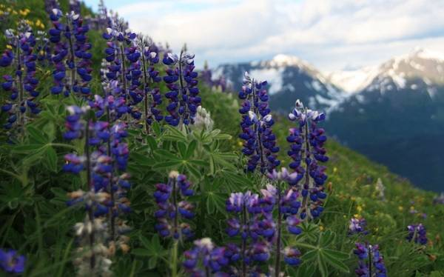
Дикий люпин
Квітучий люпин — казкове видовище! З латинської слово «lupus» означає вовк, що свідчить про незвичайну здатність рослини виживати в будь-яких умовах. Квітка походить з Північної Америки та узбережжя Середземного моря, в дикій природі росте в Греції, Франції, Італії, Тунісі, Алжирі тощо.

Slide 9
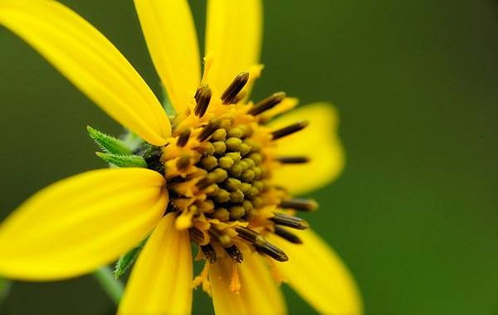
Соняшник Helianthus Schweinitzii
Дуже рідкісна квітка. Зустрічається у провінції П'ємонт в Північній і Південній Кароліні. Цього жовтого красеня внесли до зникаючих видів 7 травня 1991 року.

Slide 10
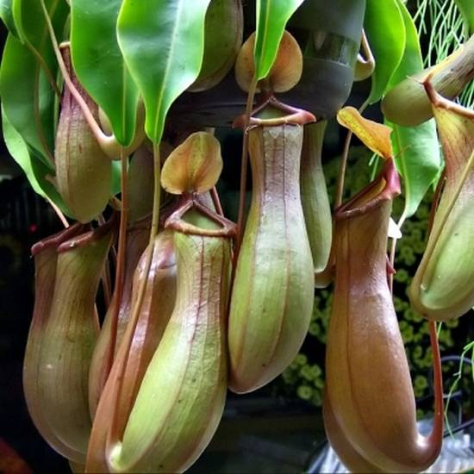
Квітка-глечик
Квітка-монстр. Великі екземпляри поїдають не лише комах, а й дрібних хребетних — птахів, ящірок, мишей. Бутон квітки являє собою глечик-пастку з рідиною, в якій і тонуть нещасні жертви. А щоб спеціальний вміст глечика не розбавлявся дощевою водою, квітка зверху вкрита дашком. В дикій природі росте на Філіпінах, о. Суматра, в Малайзії, Китаї, Мадагаскарі та Індонезії.

Slide 11
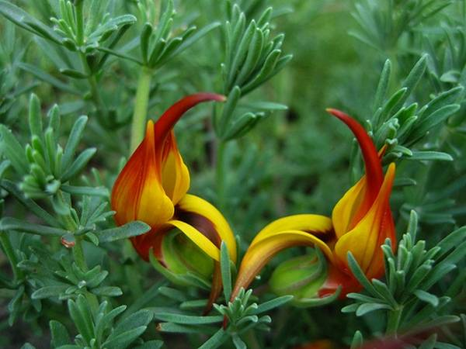
Дзьоб папуги
Дзьоб папуги вважають зниклою квіткою, батьківщина якої — Канарські острови. Запилювали квітку комахи нектарниці, які давно вимерли.

Slide 12
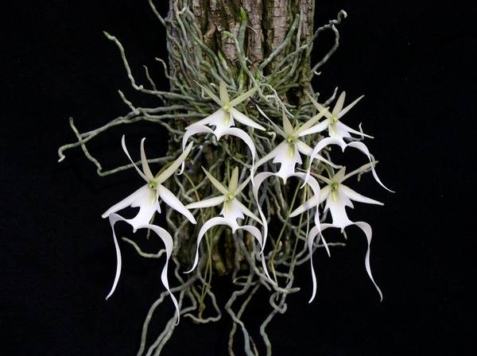
Примарна орхідея
Квітка-загадка, яка надійно ховається від людського ока. Зустріти її Ти зможеш лише в найтемніших лісах Британії та США. Дослідники часто витрачають цілі тижні, а то й місяці на пошуки цієї дивовижної красуні. Дехто вважає, що Примарні орхідеї взагалі зникли з лиця Землі, та, на щастя, це не так. Тендітні красуні час від часу дають про себе знати, знаходячись то в одному, то в іншому куточку Великобританії.

Slide 13
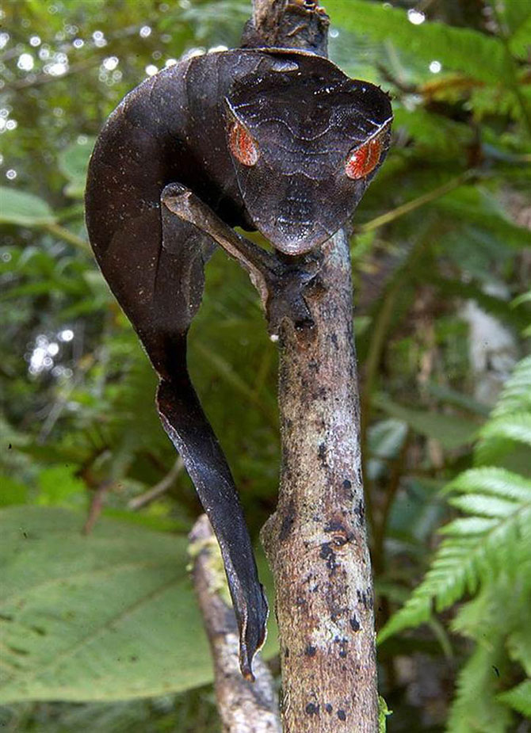
На фото зображений диявольський листкоподібний гекон, який бувпомічений під час дослідження Мадагаскару в 1998 році. Цей вид був уперше описаний в 1888 році, і є частим мешканцем невинних лісів Мадагаскару. У 2004 році Всесвітній фонд дикої природи заніс усіх листкоподібних геконів в список «Самих винищуваних», тому що їх «виловлюють і продають у величезних кількостях».

Slide 14
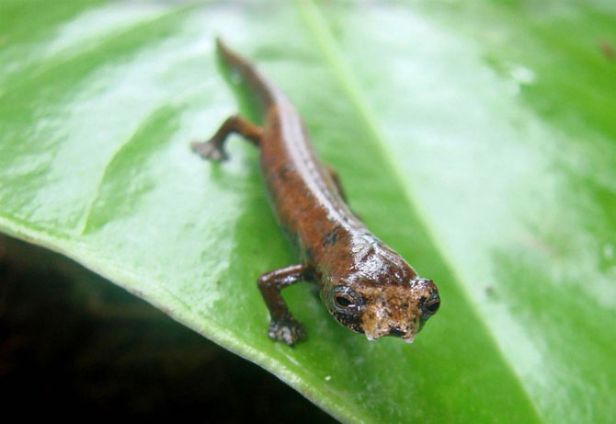
Інопланетний гість.
Ця «саламандра-прибулець» була знайдена під час експедиції на Еквадор в 2009 року. Цей вид саламандри має перетинкові лапи, які допомагають їм підійматися на дерева в тропічних лісах. У них також немає легенів. Цей новий вид був знайдений у вологих тропічних лісах на півдні Еквадору.

Slide 15
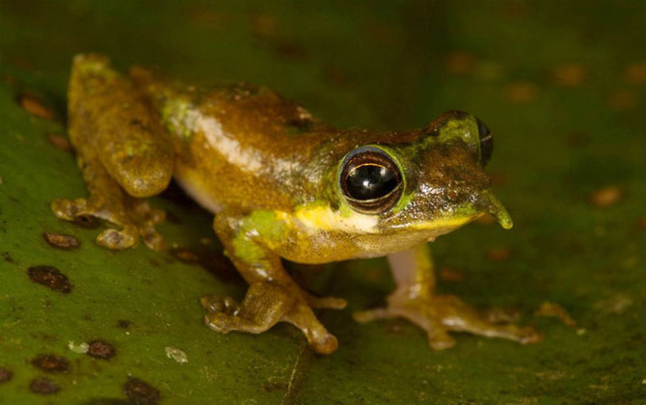
Ця жаба була виявлена в 2008 році під час експедиції ПБО до гір Фойя, які знаходяться в індонезійській провінції Папуа. Ця жаба має довгий, як у Пиноккио, виступ на носі, який піднятий вгоруколи самець шукає собі самицю, або ж вниз, коли він менш активний. Його відкриття було щасливою випадковістю: герпетолог Пол Олівер помітив його, сидячи на мішку рису в кемпінгу.

Slide 16
Які величезні очі!
Ця деревна жаба з величезними очима, завдовжки в 6 дюймів, була виявлена біля гірської річки під час експедиції ПАБ по гірській пустелі в Папуа - Новій Гвінеї в 2008 році. Вона належить до групи жаб з незвичайним веноподобным візерунком на повіках.

Slide 17
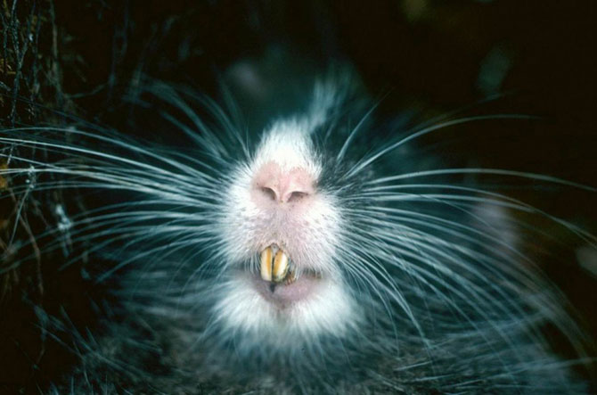
Спадщина інків.
Шиншиллоподобная деревний щур був виявлений в 1997 році під час експедиції ПБО до гірського хребта Вилкабама в Перу, який знаходиться у безпосередній близькості до знаменитих руїн Мачу-Пикчу. Це звірятко блідо-сірого кольору має коренасту статуру, має довгі кігті і відрізняється білою смужкою уздовж голови.

Slide 18
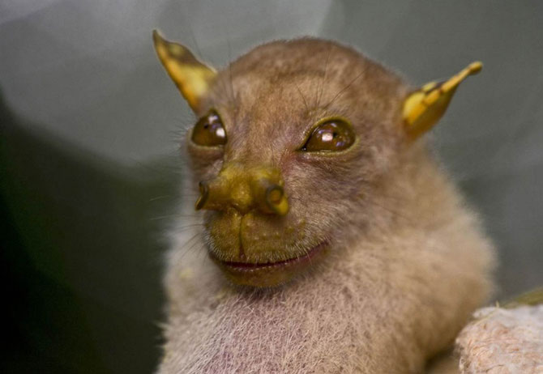
Фруктовий кажан з тубоподобным носом.
У цього фруктового кажана з трубоподобным носом, родом з гірського хребта Мюллера в Папуа - Новій Гвінеї, поки що не має назви, але вона також була помічена в інших частинах Нової Гвінеї. Цей кажан був знайдений в 1999 році

Slide 19
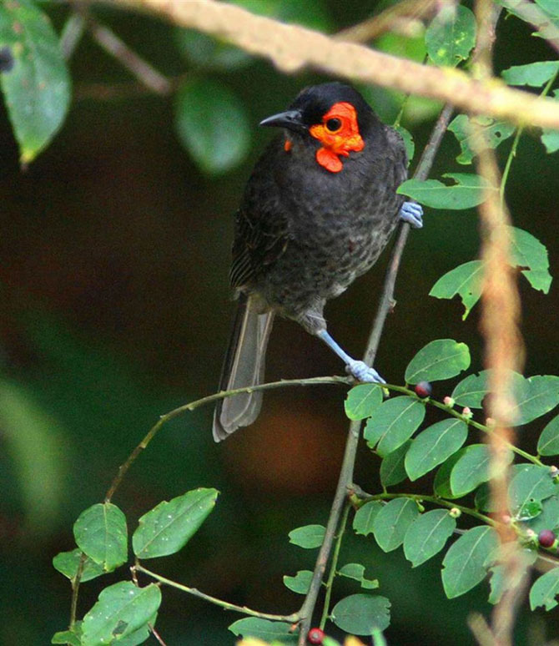
Димчастий медосос.
Цей новий вид димчастого медососа був виявлений в 2005 році під час експедиції в гори Фойя в індонезійській провінції на острові Нова Гвінея.

Slide 20
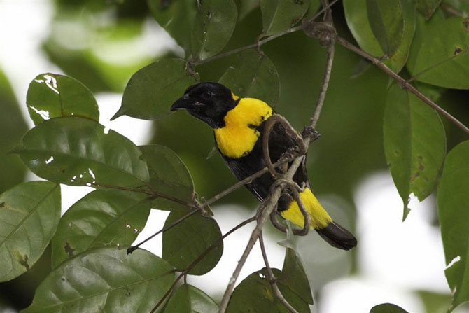
Африканський мандрівник.
Цей вид птахів виявили в лісах на південному сході Гвінеї під час дослідження ПБО в 2003 році. Раніше цей вид був помічений в східній частині Сьєрра-Леоне, Ліберії і західної частини Кот-д‘Івуар.

Slide 21
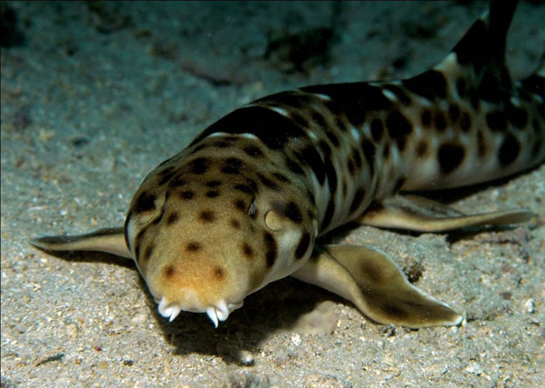
Ходяча акула.
Ходяча акула була виявлена під час експедиції ПБО в індонезійську затоку Кандераваш в 2006 році. Незважаючи на свою назву, ця акула може плавати. Але, вона вважає за краще йти по пологих рифах з помощью своїх плавників і живитися креветками, крабами, равликами і дрібною рибою.

Slide 22
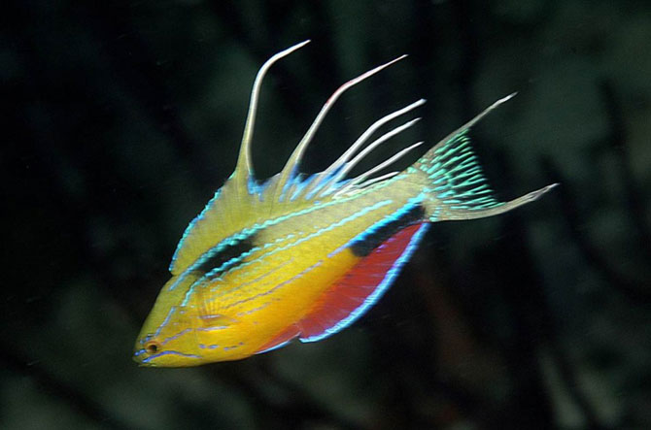
Цей миготливий губан був виявлений під час експедиції 2006 року в західну частину Папуа, Індонезія. Самці проходять через дивовижний ритуал залицяння, при якому вони спалахують електричними імпульсами різних кольорів побачивши самиць, що пропливають мимо.

Slide 23
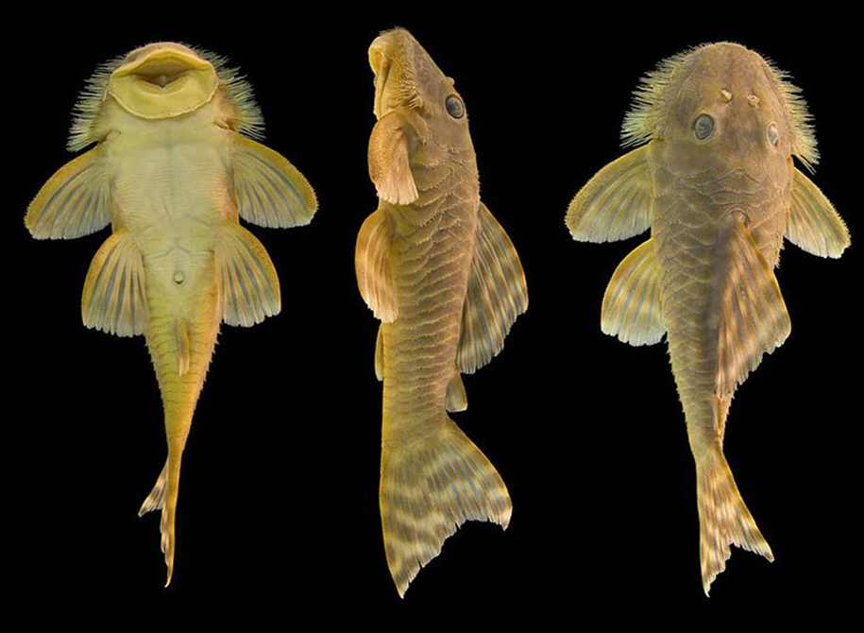
Губкоподобний сом.
Цей вид сома був виявлений під час експедиції в Сурінамі в 2005року. Плоский рот риби дозволяє їй прикріплятися до інших риб і таким чином плисти в їх напрямі.

Slide 24
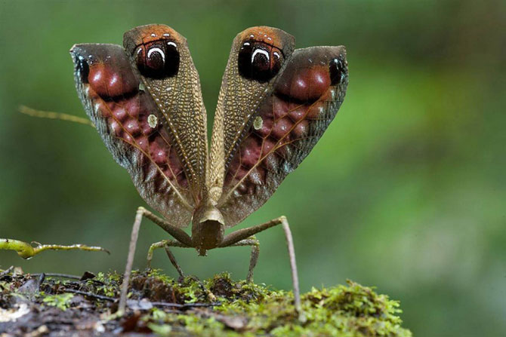
Лукавий коник.
Цей павлиноподобный коник був виявлений під час експедиції 2006 року в гори Гайани Акараи. Ця велика комаха з тропічних лісів використовує дві ефективні стратегії, щоб захистити себе: по-перше, воно виглядає як опалий лист, а якщо йому загрожує небезпека, воно піднімає пару крил з візерунком у виді глаз і починає стрибати так, щоб його супротивник прийняв його за голову велетенського птаха.

Slide 25
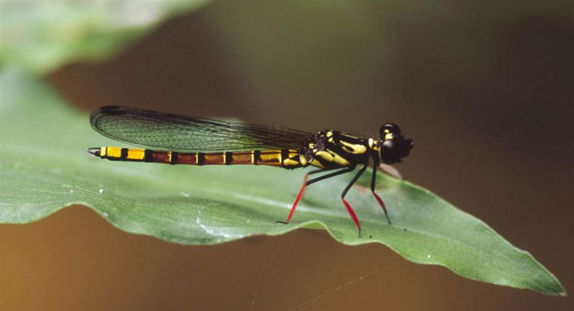
Цей новий вид бабки був виявлений в ході дослідження в Демократичесякий Республіці Конго. Самці цього виду мають унікальне поєднання кольорів, які відрізняють його від інших видів, а саме, жовте черево і червоно-білі ніжки.

Slide 26
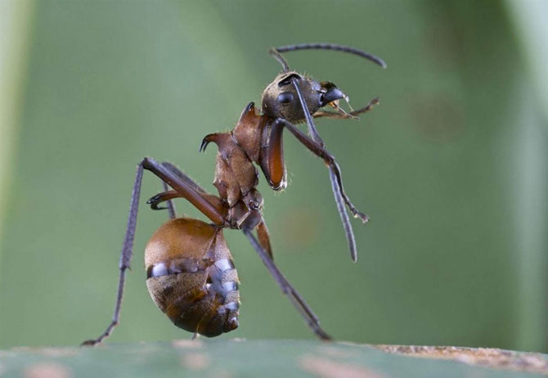
Мурашки з Гачками
Учені, як і будь-які хижаки, ссавці або птахи, двічі подумають, перш ніж наблизиться до крюкоподобному мурашки, яка мешкає в лісах Камбоджі. Зігнуті крюкоподобные лапи мурашки легко упиваються в шкіру. Мурашки були виявлені під час експедиції по Камбоджі в національному парку Вираши в 2007 році.

Slide 27
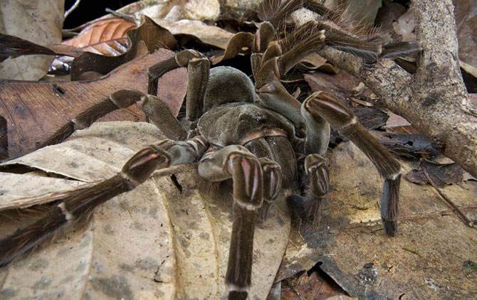
Найважчий павук у світі
Паук-птицеед Голіаф, є наймасивнішим павуком у світі, вагою в 6 унцій (170 грам). Цей зразок виявив науковий колектив ПБО в 2006 році в Гайані. Незважаючи на свою назву, вони живляться в основному безхребетнимі, але також їдять дрібних ссавців, ящірок і навіть отруйних змій.

Slide 28
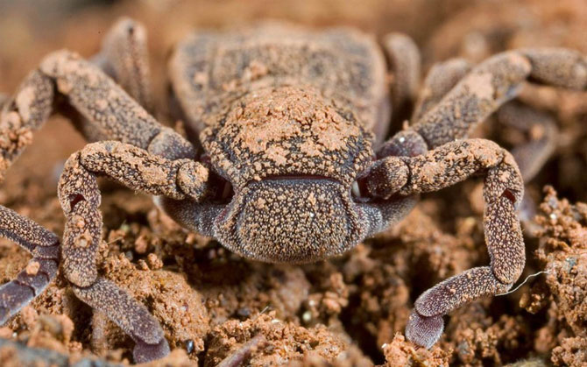
Доісторичний павук Атева був виявлений під час експедиції 2006 року в Гані в лісовому заповіднику Атева. Цей новий вид відноситься до ряду тварин, які не змінилися з доісторичних часів. Його вік налічує більше 300 мільйонів років. Нині вони зустрічаються тільки в Центральній і Південній Америці і в Західній Африці.

Slide 29
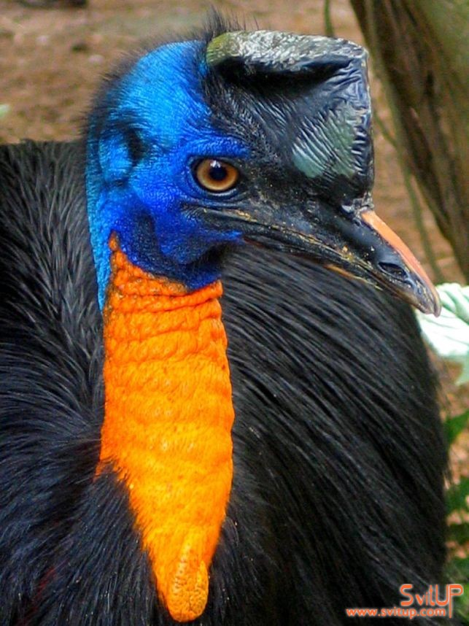
Ці літаютчі птиці є одними з найбільш небезпечних істот у світі. Казуари дуже серйозно ставляться до захисту своєї території, і в разі небезпеки здатні жорстоко розправиться з вами своїми гострими як бритва пазурами. Вони можуть досягати 2-х метрової висоти.

Slide 30
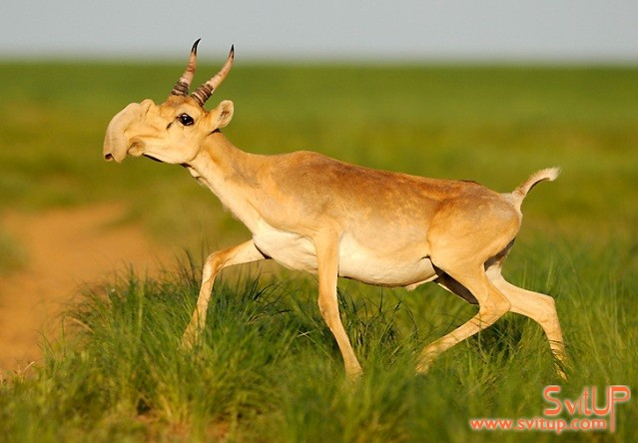
Сайгак
Сайга або сайгак є одним з найдавніших ссавців у світі, мешкаючи на Землі разом в шаблезубими тиграми і шерстистими мамонтами 250000 років тому. Хоча деякий час вони вважалися вимерлими. Зараз їх часто називають не інакше, як живими копалинами.

Slide 31
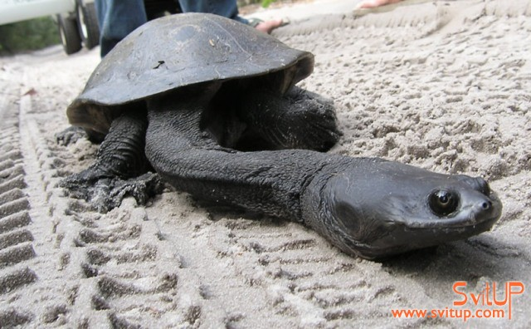
Австралійська зміїношия черепаха
Дивлячись на неї, здається, що хтось пропустив змію через черепаху. У цього виду черепахи шия настільки довга, що вони не можуть втягати її назад в захисний панцир. Однак вони мають секретну зброю, випускають погано пахнущу рідину в разі небезпеки.

Slide 32
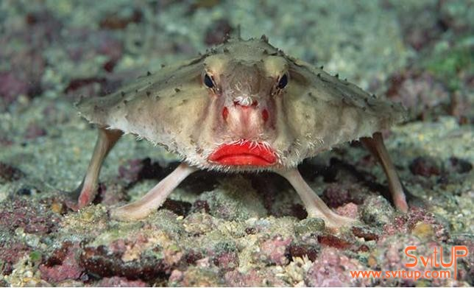
Красногуба риба-ластівка
Здається, ніби ця риба вирішила нафарбувати губи яскраво-червоною помадою. Красногубі риби мешкають на глибині 30 метрів на Галапагоських островах. Цікаво, що вони більше пристосовані ходити по морському дну, а не плавати. Коли риба досягає зрілості, вона починає використовувати свій спинний плавник в якості приманки.

Slide 33
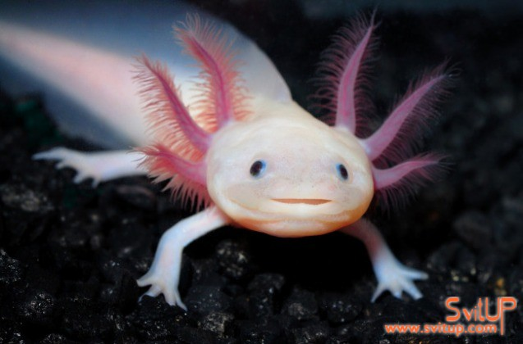
Аксолотль
Аксолотль відноситься до личинок мексиканських амбістом або тигровим амбістом. Личинки цього виду не піддавалося метаморфозу, а дорослі особини залишаються водними і з зябрами. Аксолотль високо цінується вченими за здатність відрощувати нові кінцівки і навіть частини тіла, включаючи хребет і частину мозку у разі їх втрати.

Slide 34
Дякую За увагу!

